Slide 1
Грибы как возбудители болезней

Slide 2
Грибы отдела Plasmodiophoromycota
Виды имеют внутриклеточный (паразитический) плазмодий. Отличаются сложным циклом развития, включающим продолжительные по времени гаплоидную и диплоидную стадии. Включает один класс Plasmodiophoromycetes (Плазмодиофоромицеты)

Slide 3
Особенности строения
Вегетативное тело в виде многоядерного протопласта, не способного к самостоятельному движению и находящегося внутри клетки растенияхозяина. Специальные спороношения не образуются. Зимующая стадия представлена спорами, образующимися при распаде внутриклеточного плазмодия. При наступлении благоприятных условий споры прорастают двужгутиковыми зооспорами. Жгутики гладкие, прикреплены к переднему концу, один из них длинный, другой -- короткий. Пораженные ткани разрастаются и формируют наросты неправильной формы на подземных органах растений.

Slide 4
Plasmodiophoromycetes как возбудители заболеваний культурных растений
Поражая некоторые культурные растения (картофель, томаты, капусту) плазмодиофориды наносят значительный вред сельскому хозяйству. Пораженные ткани, как правило, подвергаются гипертрофии, в результате чего образуются опухоли и пустулы.
Кила капусты - Plasmodiophora brassicae Woronin
Этот организм является возбудителем опасного заболевания крестоцветных, известного под названием кила. Зараженные растения вырастают слабыми и не образуют кочанов. Их корни покрыты бесформенными наростами, в которых имеются мертвые клетки капусты с плазмодиями паразита и активно делящиеся живые клетки, вызывающие разрастания корней.
Гриб проникает в растения через корневые волоски. Развитию этого заболевания способствуют температура почвы 18-24°С, влажность 75-90%, кислотность почвы (рН 5,6-6,5). Часто возбудитель болезни заносится в поле с рассадой, т.к. поражённые килой растения по внешнему виду ничем не отличаются от здоровых. В почве споры сохраняют жизнеспособность 4-6 лет и более .

Slide 5
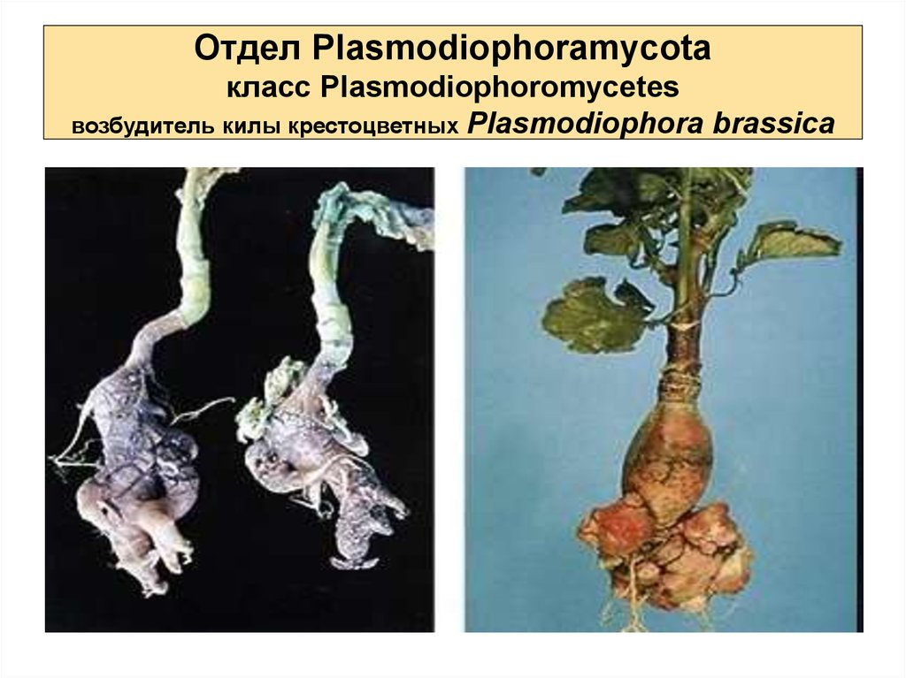

Slide 6
Порошистая парша клубней картофеля - Spongospora subterranea (Wallr.) Lagerheim
Этот слизевик является возбудителем порошистой парши клубней картофеля. Многоядерные плазмодии спонгоспоры развиваются в периферических клетках клубня. Затем плазмодий распадается на споры, плотно склеивающиеся в губчатые комочки. Пораженный клубень покрыт язвочками с коричневым порошистым содержимым, представленным скоплением этих комочков. Цикл развития похож на цикл развития Plasmodiophora brassicae. Иногда поражаются стебли и столоны. Кроме картофеля, поражаются томаты и другие растения семейства пасленовые.
Порошистая парша является широко распространённым заболеванием клубней, которое может причинять существенный ущерб, в т. ч. снижение товарных качеств клубней и их лёжкости в период хранения, поскольку через язвы, вызванные паршой, проникают возбудители различных гнилей -- грибов и бактерий.
Оптимальные условия для развития заболевания: Высокая влажность почвы (70% ППВ), температура 12-18°С, слабокислая реакция среды. Патоген чаще встречается на тяжёлых и сырых почвах, где сохраняется до 5 лет.
Источники инфекции: заражённые клубни, почва, навоз.

Slide 7
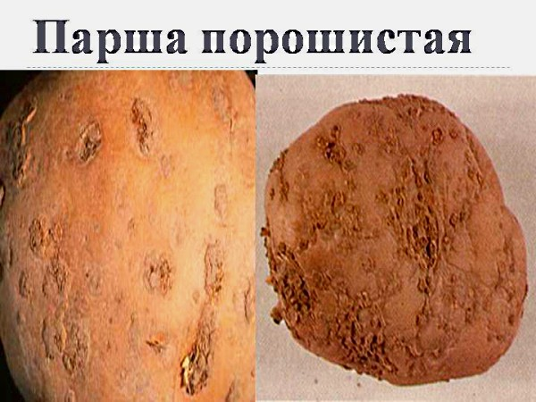

Slide 8
Грибы рода Oomycota
Общая характеристика
Тип Оомикота (Oomycota) объединяет около 600 видов – от примитивных водных организмов до высокоспециализированных фитопатогенов наземных растений. Виды, включенные в данный таксон, несмотря на экологическое разнообразие, однородны онтогенетически, химически и физиологически. При этом они четко отличаются от других грибоподобных протистов и настоящих грибов.
В тип Оомикота (Oomycota) объединяют виды псевдогрибов по следующим признакам:
Вегетативное тело – хорошо развитый несептированный мицелий с неограниченным верхушечным ростом, может быть микроскопическим и макроскомическим.
Клеточные стенки оомикот содержат полисахаридный комплекс – глюкан-целлюлоза, у вида порядка Лептомитиалес (Leptomitales) присутствует хитин. В качестве запасного продукта оомикоты накапливают водорастворимый глюкан – миколаминарин. Типичный для настоящих грибов гликоген отсутствует.
Бесполое размножение осуществляется подвижной стадией – зооспорами, имеющими два жгутика, перистый – передний и гладкий – задний. Жгутики могут быть латеральными, при этом перистый направлен вперед, гладкий – назад. У некоторых видов бесполое размножение осуществляется конидиями.
Половой процесс – оогамиями с дифференцированными половыми органами (оогоний и антеридий).
Вегетативная стадия соответствует диплоидной фазе ядерных состояний. Редукционное деление происходит перед образованием половых элементов.

Slide 9
Корнеед свеклы - Phoma betae, Pythium ultimum, Aphanomyces Cochlioides
Морфология
Корнеед развивается на растениях, ослабленных воздействием неблагоприятных почвенно-климатических условий. Диагностические признаки заболевания меняются в зависимости от состава возбудителей и сочетании факторов внешней среды.
Симптомы болезни четко проявляются ещё до освобождения ростка от клубочка или совсем скоро после этого. Воздействие заболевания продолжается от прорастания семян до фазы образования второй пары настоящих листочков (время окончания линьки корня).
У проростков наблюдается загнивание корешка и подсемядольного колена, иногда черешка семядолей и листьев. Первоначально загнивание проявляется в нижней части корня в форме стекловидных либо бурых пятнышек, а реже как бурая полоска. Позднее повреждение распространяется на верхнюю часть корешка. На подсемядольном колене формируется кольцо из загнивших и почерневших тканей.
Более интенсивное развитие болезни приводит к тому, что корни загнивают полностью. Инфицированные растения отстают в развитии, привядают и гибнут.

Slide 10
Условия развития
Появлению корнееда на ростках свеклы способствует частый возврат ее на одно и то же поле. Одновременно развитие заболевания усиливается на тяжелых, заплывающих почвах, а также при образовании почвенной корки, недостатке или избытке влаги в почве. Болезни благоприятствует глубокая заделка семян, понижение почвенной температуры, иссушения верхних почвенных слоев.
Активна инфекция при наличии сорных растений, поскольку на них могут развиваться выше перечисленные возбудители. Успешному развитию болезни способствуют избыток осадков и пониженная температура в весенний период.

Slide 11
Вредоносность
Корнеед сахарной свеклы – вредоносная болезнь растения, приводит к недружным и изреженным всходам, вследствие гибели проростков ещё на стадии подземного развития. Изреживание посевов может привести к необходимости полного пересева. При слабом поражении растения сбрасывают первичную кору с корней и оправляются от болезни. Но и в этом случае они отстают в росте и развитии. Снижается сахаристость корнеплодов. Уменьшение урожайности по общей массе достигает 10–40%.

Slide 12
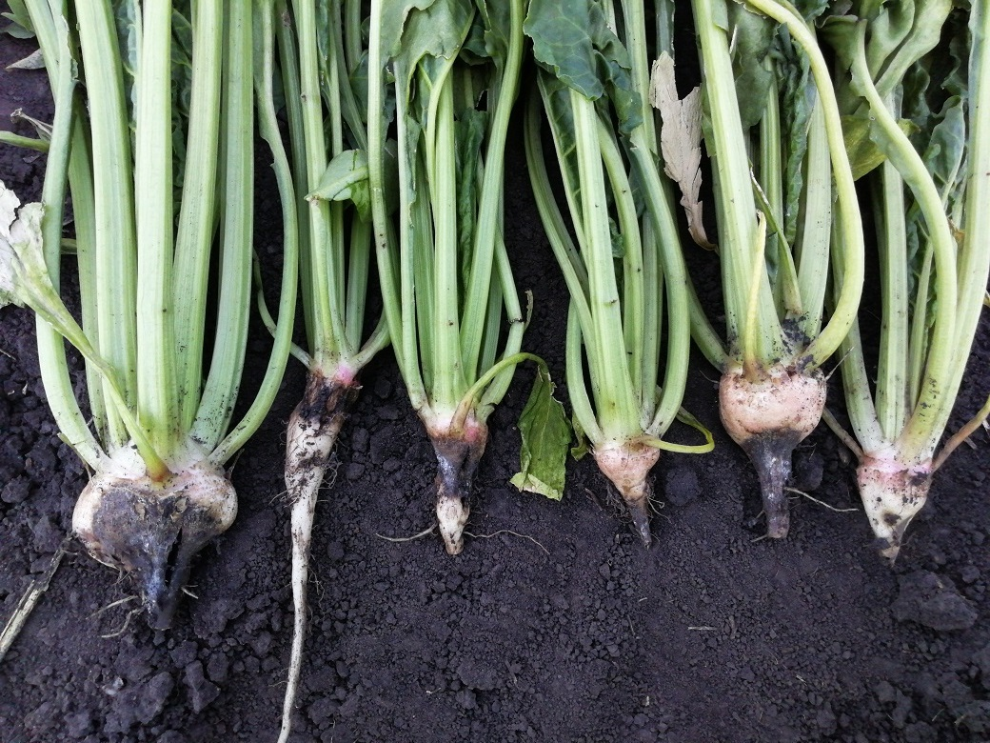

Slide 13
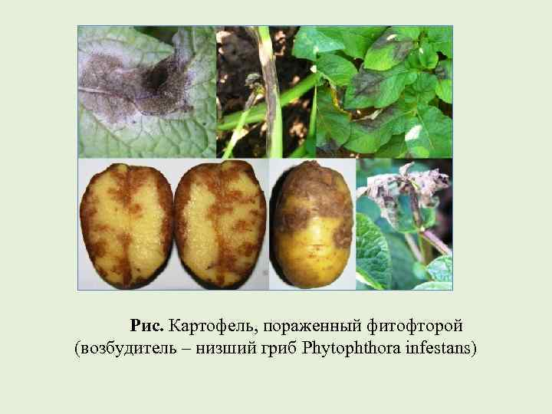
Фитофтороз картофеля - Phytophthora infestans. Фитопатоген поражает картофель, томаты, баклажаны, перец. Широко распространен во всех регионах выращивния картофеля и других пасленовых.

Slide 14
Морфология
Как и прочие оомицеты, фитопатоген отличается от грибов тем, что его клеточные стенки состоят из целлюлозоподобной субстанции с незначительным содержанием хитина. В целом Phytophthora infestans более близок к золотисто-коричневым водорослям, чем к грибам и животным.
Грибница – несептированная, многоядерная с бесцветными ветвистыми гифами. Толщина гиф варьирует от 3,4 до 12 мкм, в зависимости от расположения. Внутри клеток гифы приобретают древовидную форму.
Гаустории – нитевидные в полости клеток листьев, стеблей и молодых проростков. В паренхиме клеток клубней картофеля – булавовидные, крючковидные, разветвленные, в форме разросшихся пристенных лопастей.
Зооспорангиеносцы – разветвлены симподиально, не ограничены в росте, имеют по 1–4 основные ветки и несколько боковых с утолщениями в местах образования.
Зооспорангии– бесцветные одноклеточные, лимоновидной формы, размер 25–33х15–20 мкм, с 4–16 зооспорами.
Зооспоры – почковидные с желобком, расположенным параллельно главной оси. От желобка отходит пара жгутиков – передний кнутовидный и задний хлеситательный. Размер зооспор 7,5–12 х 4,5–6 мкм.
Ооспоры– коричневые, сферической формы. Размер – 30 мкм. Образуются после слияния антеридия и оогония, на отдельных колониях мицелия.

Slide 15
Источники заражения
Клубни заражаются от зооспорангиев, попадающих при обильных дождях с листьев в почву либо во время уборки при соприкосновении с поверхностным слоем почвы или зараженной ботвой.
Во время хранения заболевание не передается. Однако места фитофторозных поражений заселяются микроорганизмами, вызывающими гниение клубней в период хранения.
Отмечаются случаи заражения картофеля после высадки в открытый грунт, инфицированный в теплицах рассадой томатов. В этом случае первичным источником служат загрязненные ооспорами семена томата.
Источниками инфекции служат сорняки из семейства пасленовых. Особенно Паслен черный (Solanum nigrum), как один из массовых сорняков посадок картофеля в России.

Slide 16
Вредоносность
Фитофтороз картофеля – болезнь растения поражает не только картофель, но и томаты, перец, баклажаны. В результате заболевания уменьшается ассимиляционная поверхность листьев, снижается накопление питательных веществ в клубнях. Больные растения снижают образования клубней или формируют их недоразвитыми. Недобор урожая может составлять 70% и более.
Зараженные в разной степени клубни являются хорошей средой для вторичной бактериальной и грибной инфекции, приводящей к гниению во время зимнего хранения.

Slide 17
Ложная мучнистая роса винограда (милдью) - Plasmopara viticola. Инфекция поражает все зеленые органы винограда: побеги, усы, листья, ягоды, соцветия. Фитопатоген широко распространен и очень вредоносен.

Slide 18
Симптомы заболевания
Фитопатоген поражает все репродуктивные и вегетативные органы винограда, исключая корни. Наиболее яркие признаки вредоносности наблюдаются на виноградных кистях и листьях. Выделяют несколько форм симптомов.
Хлоротическая форма проявляется на молодых листьях в форме крупных маслянистых пятен, округлой формы, видимых только в проходящем свете. По мере развития пятна приобретают бледно-зеленую окраску. С нижней стороны листа в области образования пятнистости формируется беловатый пушистый налет. Со временем пораженные ткани некротизируются.
Мозаичная форма формируется на листьях, закончивших рост. В этом случае фитопатоген создает угловатые, мелкие, ограниченные жилками пятнышки, покрытые с обратной стороны листовой пластинки налетом белого цвет.
Серая гниль, как форма милдью, образуется на цветках и ягодах, величина которых не превышает размера горошины. Инфицированные ткани покрыты обильным спороношением серого цвета и быстро гниют.
Бурая гниль, как форма милдью, проявляется уже на ягодах, достигших нормальных размеров. Заражаясь в области плодоножки, они сначала увядают, потом буреют и сморщиваются. Завершается гибель ягод процессом мумификации. Повреждение охватывает отдельные ягоды или всю кисть полностью.
По мере старения тканей развитие фитопатогена ограничивается. Зеленые побеги и усики при малой интенсивности заболевания повреждаются редко, но при возрастании – покрываются белым налетом спор.

Slide 19
Вредоносность
Ложная мучнистая роса – болезнь растения отличается огромной вредоносностью. Повреждение побегов и листьев влечет за собой снижение урожайности и сахаристости ягод. Соцветия, пораженные фитопатогеном, не дают завязей, а ягоды быстро засыхают. Заболевание приводит к ослаблению морозоустойчивости виноградной лозы. Почти все сорта винограда, выращиваемые в России, восприимчивы к этой болезни. В отсутствии профилактических мер борьбы инфекция может уничтожить урожай полностью.

Slide 20
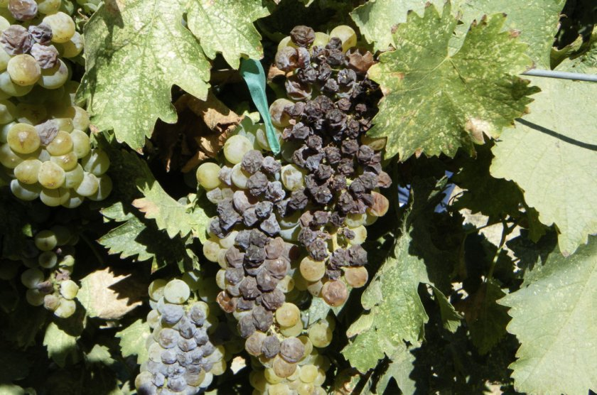

Slide 21
Грибы отдела Chytridiomycota
Рак картофеля- Synchytrium endobioticum. Фитопатоген поражает картофель, томаты, дурман, лизун, паслен черный и горько-сладкий, белену черную, физалис. Все растения-хозяева могут быть резерватами инфекции. Заболевание в России является объектом внутреннего карантина. Установлено существование различных рас фитопатогена. различающихся вирулентностью. Распространена болезнь в 39 странах мира и в 55 включено в число карантинных объектов.

Slide 22
Симптомы заболевания
Типичный симптом болезни – образование наростов
На клубнях развитие болезни фиксируется в самые ранние фазы роста. В этом случае заражение отмечается по всей поверхности. Позднее раковые образования появляются в основном в районе глазков. На начальном этапе – это слабая припухлость и обесцвечивание пораженных участков, что особенно хорошо заметно на клубнях с окрашенной кожурой.
Столоны при поражении раком, как правило, продолжают расти, но на них образуются не клубни, а цепочка с 4–5 наростами. Гриб поражает точки образования клубней и препятствует из завязыванию.
На стеблях наросты обычно обнаруживаются в районе корневой шейки. В редких случаях вследствие одностороннего заражения оси ростка можно наблюдать искривление стеблей.
На листьях образование наростов наблюдается в пазухах и иногда на пластинах.
Наросты – это разросшаяся ткань, в клетках которой проходит жизнедеятельность возбудителя заболевания, и содержаться большие запасы крахмала. Первоначально наросты светлые, позднее буреют или чернеют. Поверхность – бугорчатая, по внешнему облику сходна с соцветиями цветной капусты. Величина варьирует от небольших до превышающих по размеру крупный клубень. Пробковая ткань на поверхности не образуется, что приводит к их быстрому разложению под действием почвенной влаги и сапрофитных микроорганизмов.

Slide 23
Источники инфекции
Основные – почва и клубни. Картофель заражается при содержании в 100 г почвы 700–2000 штук жизнеспособных зооспорангиев.
Одновременно заболевание может распространяться:
- корнеплодами, саженцами плодово-ягодных культур, рассадой различных растений с прилипшими на корневую поверхность частицами зараженной почвы;
- потоками талых и дождевых вод, смывающих зараженную почву;
- навозом, взятым из хозяйств, где пораженный картофель скармливали скоту в сырым.

Slide 24
Вредоносность
Рак картофеля – опаснейшая болезнь растения. Поражаются в основном клубни картофеля. Развиваясь в течение нескольких лет, в условиях бессменной культуры, фитопатоген вызывает полную гибель урожая. В среднем недобор картофеля составляет 23–64%. Возбудитель отличается большой паразитической пластичностью и способен образовывать новые, более агрессивные патоипы.
Использование клубней больных раком, даже в вареного, для корма может привести к тяжелым заболеваниям и гибели скота.
Вредоносность значительно возрастает при монокультуре картофеля. Клубни с раковыми наростами не способны к длительному хранению и быстро сгнивают.

Slide 25
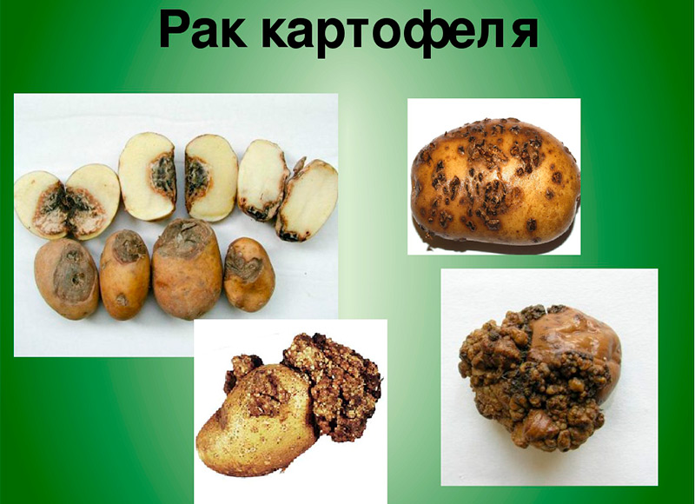

Slide 26
Черная ножка капусты которая вызывается несколькими фитопатогенами: Rhizoctonia solani – базидиомицет, телеоморфа – Thanatephorus cucumeris; Pythium debaryanum – оомицет; Olpidium brassicae –хитридиомицет. Заболевание распространено практически повсеместно.

Slide 27
Симптомы заболевания
Симптомы заболевания проявляются в период выращивания рассады в форме потемнения прикорневой части стебля.
Pythium debaryanum и Olpidium brassicae поражают всходы от начала прорастания семян до фазы развития двух – трех настоящих листьев. В результате прикорневая часть стебля сначала становится водянистой, а впоследствии буреет и загнивает. Всходы растений полегают и гибнут.
Rhizoctonia solani– поражает уже взрослую рассаду. Пораженная часть стебля темнеет и подсыхает. В этом случае растения не погибают, но плохо развиваются и дольше приживаются после пересадки.
В северных районах выращивания капусты в годы с повышенным количеством осадков заболевание развивается на более взрослых растениях в поле. При этом они теряют тургор, желтеют и поникают. Прикорневые части стеблей, корневые шейки чернеют, утончаются, искривляются, загнивают и снаружи нередко покрываются белым паутинистым налетом. Интенсивное развитие заболевания приводит к гибели растений.
Характерный признак – легкое удаление больных и погибших экземпляров из почвы, что обеспечивается недостаточно развитой корневой системой.
Rhizoctonia solani– способен поражать осенью поздние сорта капусты. При этом отмечается отгибание листьев с образованием на их поверхности черных псевдосклероциев. В некоторых случаях фитопатоген поражает кочаны при хранении.

Slide 28
Условия развития
Интенсивное развитие черной ножки капусты наблюдается на кислых почвах в условиях избыточного полива и отсутствия вентиляции. Усиление заболевания фиксируется при загущенных посевах и повреждении капустной весенней мухой (Delia brassicae).
Сильное развитие наблюдается на рассаде в условиях выращивания без смены почвы и в отсутствии дезинфекции почвенного субстрата.
Вредоносность
Черная ножка капусты – вредоносная болезнь растения, вызывающая гибель рассады и отрицательно влияющее на рост и развитие выживших растений. Последние отстают в росте и развитии, могут погибнуть или дать пониженный урожай.

Slide 29
